Slide 1
110學年度基北區免試入學
志願選填暨系統使用說明
教務處試務組
109.12.21

Slide 2
大綱
志願選填及志願單說明
校內作業期程
學生系統操作說明

Slide 3
志願選填及志願單說明

Slide 4
志願選填說明
共有3次模擬選填及1次正式選填
前兩次將搭配輔導課進行選填
第三次模擬選填及正式選填須
自行在家完成

Slide 5
志願選填說明
第2次模擬選填會有「多元學習表現積分」
正式選填會有「個別序位區間查詢」

Slide 6
正式/模擬志願單說明
兩次模擬選填及正式選填，每人都只會拿到一張志願單，請妥善保管，避免汙損！
嚴禁塗改志願單。

Slide 7
正式/模擬志願單說明
簽名規定：
(1)務必以黑色或藍色原子筆親簽，不可塗改。
(2)不能單簽姓氏、不能簽綽號、不能簽英文。
(3)不能用印章替代。
(4)若家長一方因故無法簽名，請另一方家長簽名
兩次，並註明原因(離婚、單親、出差、出國…)

Slide 8
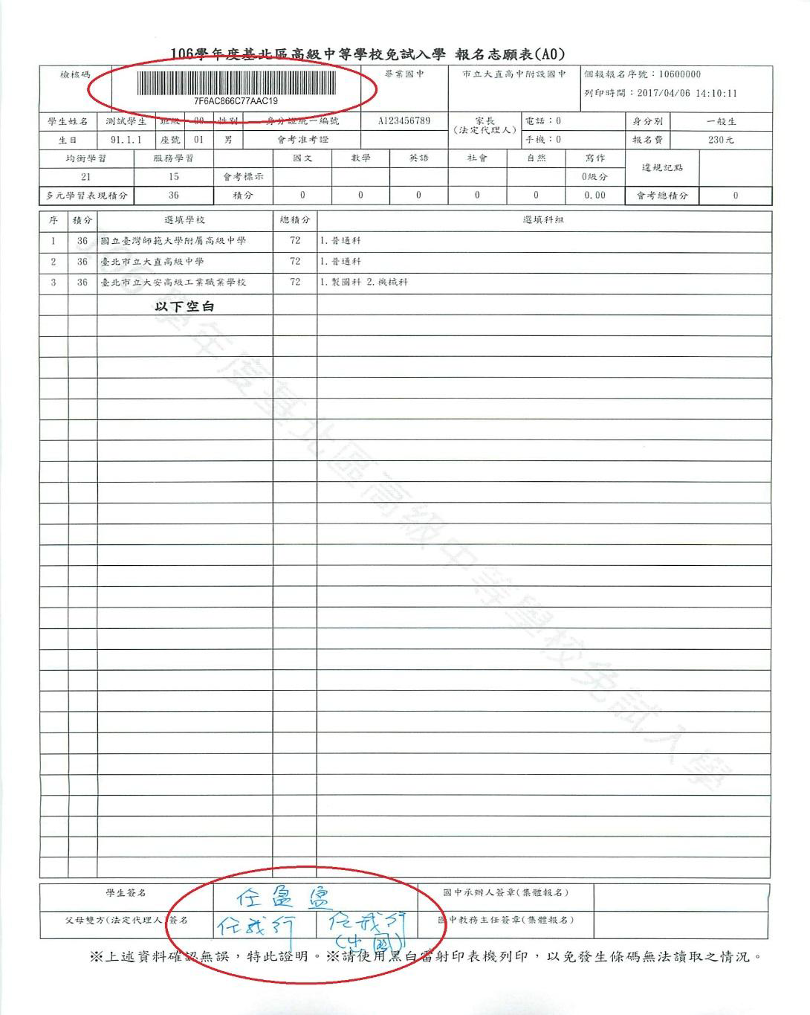
正式/模擬志願單說明
條碼不可汙損！
正確簽名範例

Slide 9
校內作業期程

Slide 10
北大高中校內辦理期程
109/12/31前：學生基本資料確認
110/01/04(一)～110/01/14(四)：第一次模擬志願選填
110/03/29(一)～110/04/08(四)：第二次模擬志願選填
110/06/07(一)～110/06/16(三)：第三次模擬志願選填
110/06/17(四)～110/06/23(三)：正式志願選填

Slide 11
第一次模擬志願選填校內期程
(110/01/04～110/01/14)
選填志願
110/01/04～110/01/13
輔導課介紹選填系統
可自行登入系統選填志願
關閉系統
110/01/13 中午12:00
學校列印第一次模擬志願單
繳交模擬選填志願單
110/01/14
請學生、家長簽名繳回
不可進行任何塗改
統一發下第一次模擬志願單

Slide 12
第二次模擬志願選填校內期程
(110/03/29～110/04/08)
選填志願
110/03/29～110/04/07
輔導課介紹選填系統
可自行登入系統選填志願
關閉系統
110/04/07 中午12:00
學校列印第二次模擬志願單
繳交模擬選填志願單
110/04/08
請學生、家長簽名繳回
不可進行任何塗改
統一發下第二次模擬志願單

Slide 13
第三次模擬志願選填(110/06/07～110/06/16)
選填志願
110/06/07～110/06/16
國九學生已畢業
自行在家登入系統選填志願
關閉系統
110/06/16 中午12:00
學校不會列印第三次模擬志願單

Slide 14
正式模擬志願選填校內期程
(110/06/17～110/06/23)
選填志願
110/06/17～110/06/22
自行登入系統選填志願
關閉系統
110/06/22 中午12:00
學校統一列印正式志願單
繳交正式志願單
110/06/23中午12:00前
請學生、家長簽名繳回
不可進行任何塗改
學生於14:00～16:00返校領取

Slide 15
二.學生系統操作說明

Slide 16
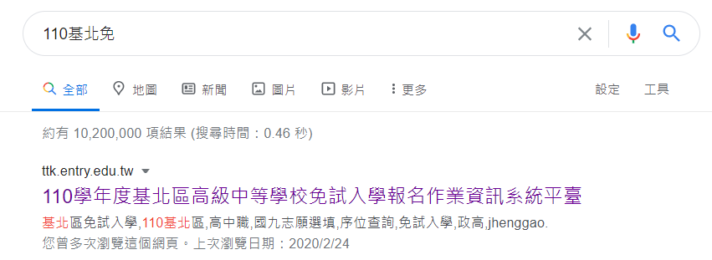
學生系統操作說明
1.使用google chrome或 IE9.0以上的瀏覽器。
2.搜尋「110 基本免」，進入頁面。

Slide 17
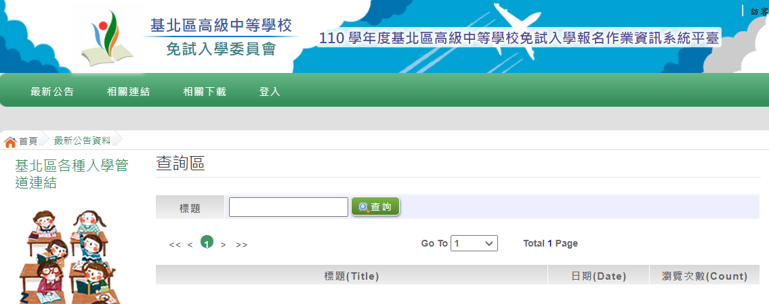
3.點選登入

Slide 18
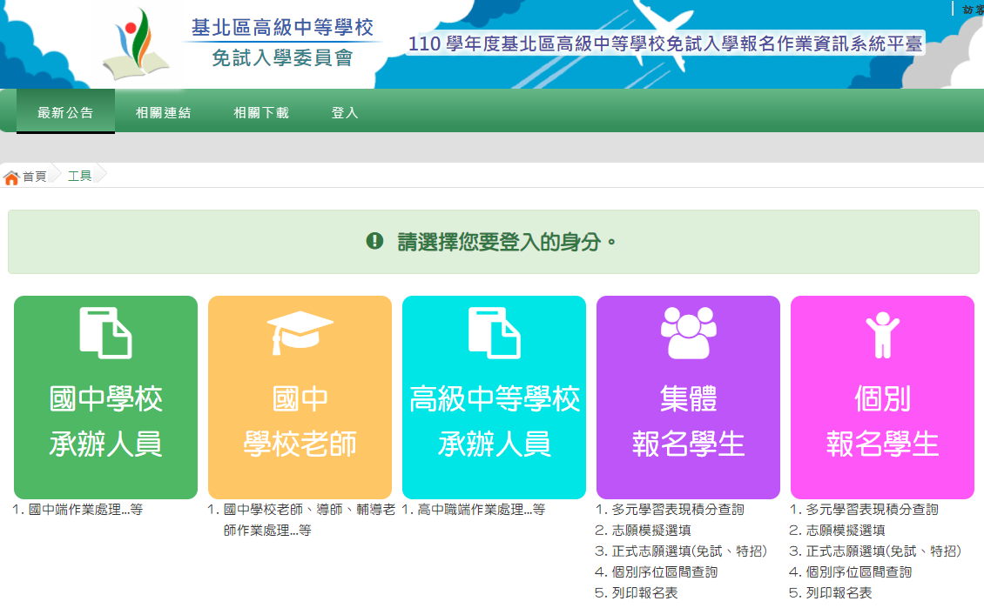
4.點選身分：集體報名學生

Slide 19
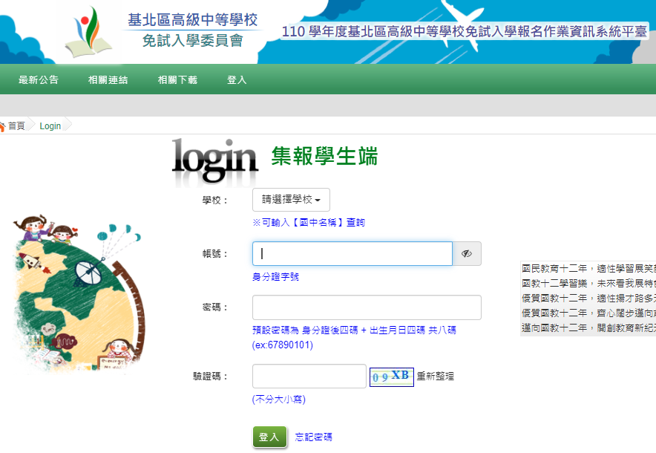
5.點選學校：搜尋北大，即可找到本校
6.依藍色說明輸入資料，點選登入

Slide 20
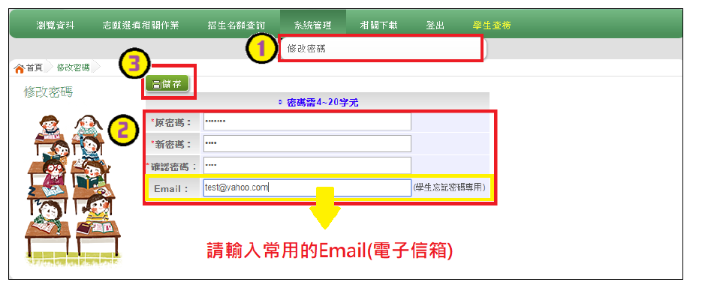
7-1.點選「系統管理」中的「修改密碼」
第一次進入系統會被要求改密碼。
請填寫Email，避免遺忘密碼。

Slide 21
7-2.忘記密碼
1.點選登入頁面的「忘記密碼」。
系統會將登入密碼寄發至您的email信箱。
2.洽詢教務處試務組或國中輔導老師。

Slide 22
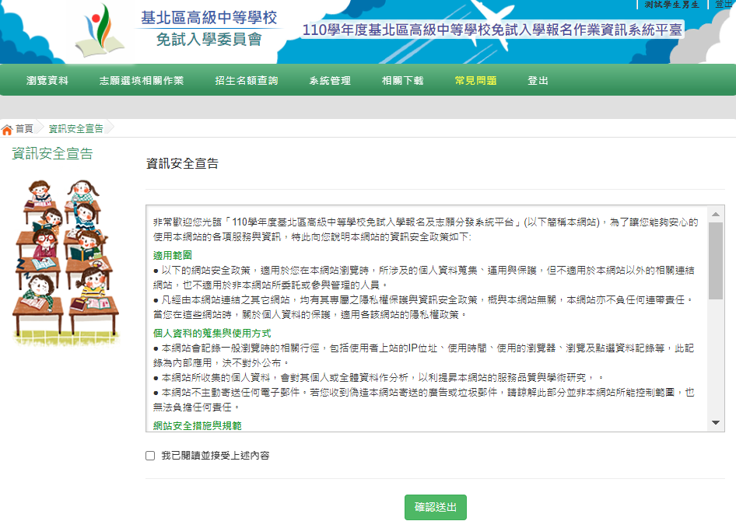
8.閱讀資訊安全宣告(僅第一次登入需要)
閱讀後勾選「我已閱讀並接受上述內容」

Slide 23
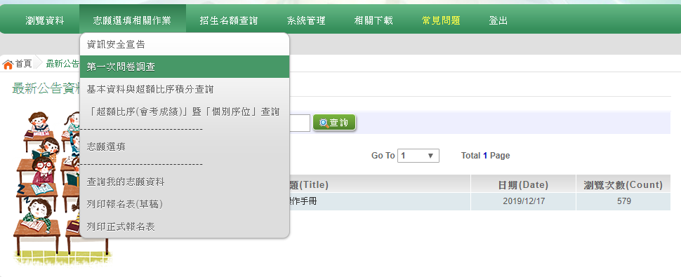
9.填寫「第一次問卷調查」（僅第一次登入需要)

Slide 24
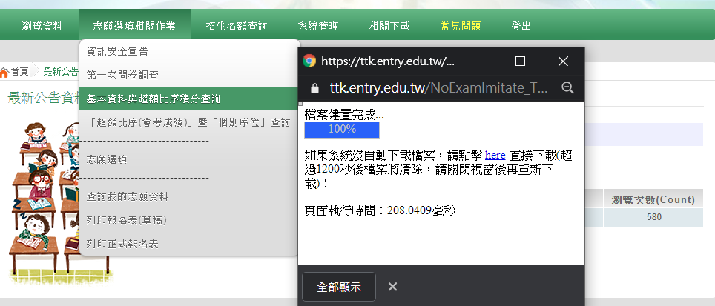
10.基本資料與超額比序積分查詢
一點選查詢，系統會自動下載ＰＤＦ檔
可打開ＰＤＦ檔確認資料，但無法更改。
如使用公共電腦，記得刪除檔案，避免個資外流！

Slide 25
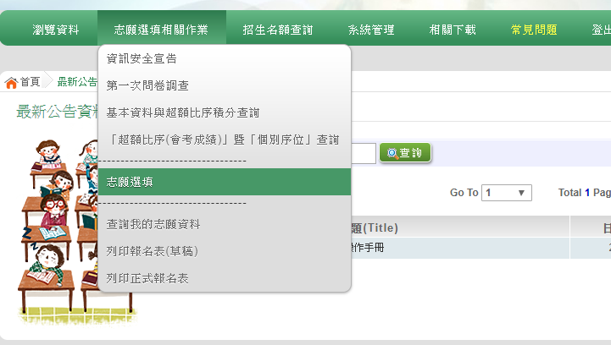
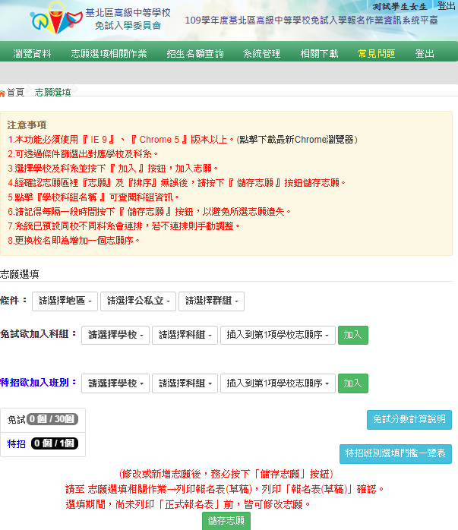
11.點選「志願選填」，進入選填畫面。

Slide 26
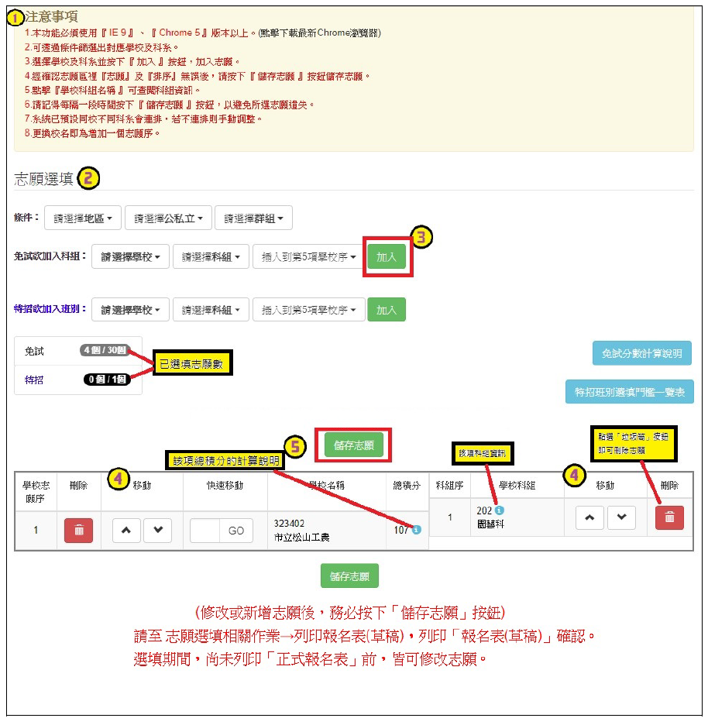
12.選填畫面說明
1.閱讀注意事項
2.下拉選單選擇
免試欲加入之科組
3.點選「加入」
4.調整排序
5.點選「儲存志願」

Slide 27
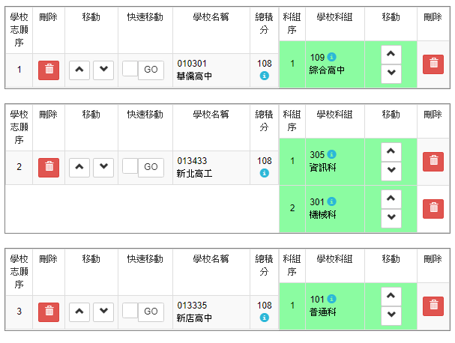
13.選填說明
1.技術型高中（高職）連續選擇同校多科，
可算同一個志願。

Slide 28
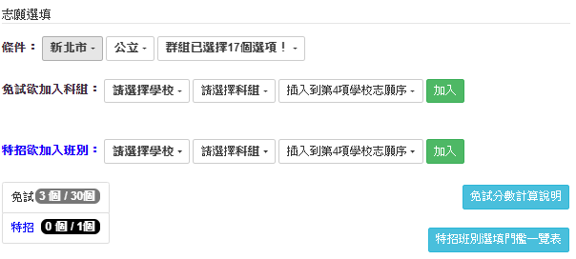
13.選填說明
2.至多可以選填30＋1個志願。
免試選填30個志願＋特招選填單1志願
特招志願不計列於免試的志願數。
※特招學校：政大附中英語國際特色班、師大附中資訊科學特色班
海大附中海洋科技人才培育實驗班、
臺北市立西松高中國際文憑IBDP實驗班

Slide 29

13.選填說明
3.選填完畢務必按下「儲存志願」，
系統會保有每次選填之結果。

Slide 30
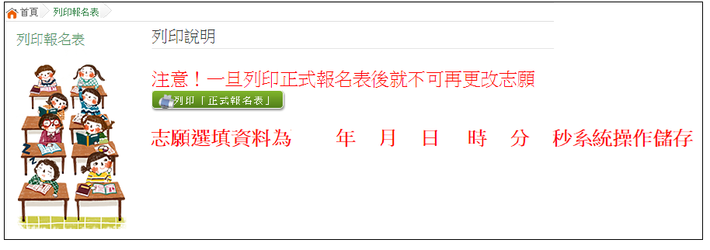
13.選填說明
4.正式選填時，一旦點選「列印正式報名表」，
就無法再更改志願，務必留意。
正式報名表須採用特殊紙張列印，
故學生必須返校領取正式報名表。

Slide 31
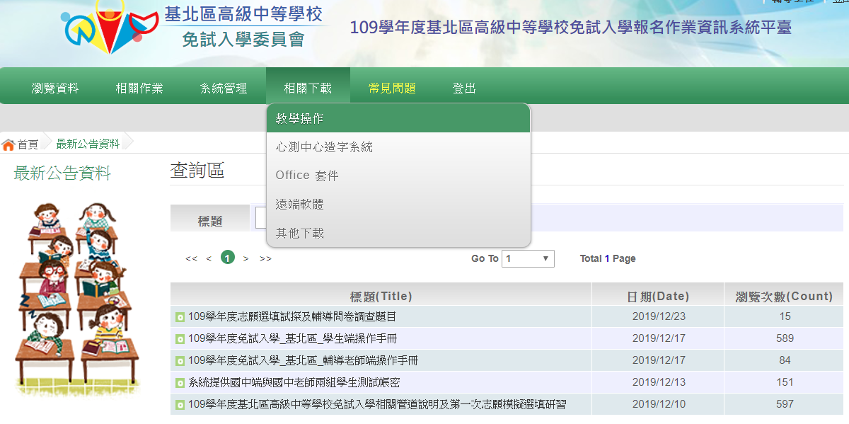
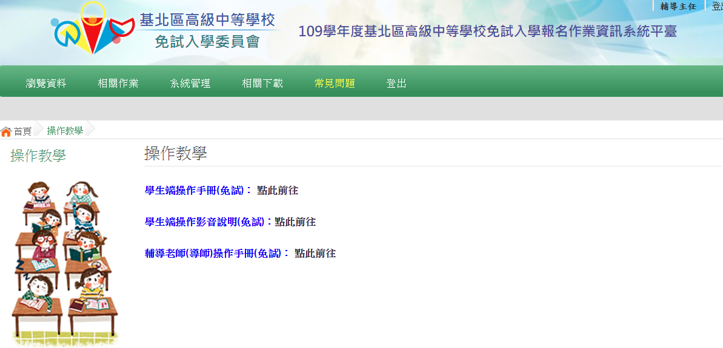
14.如有其他操作疑問，可以點選「相關下載」
中的「操作說明」。

Slide 32
說明結束
如有選填操作或升學報名問題
請洽教務處試務組(分機204)

